Slide 1


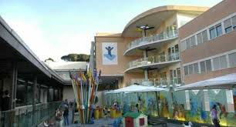

ACCESSI VENOSI NEL NEONATO E NEL BAMBINO:
INDICAZIONI E APPROCCIO
II° CONGRESSO NAZIONALE IVAS
24-25 MAGGIO 2018
Dott.ssa Valeria Alessandri
DEA-ARCO
OSPEDALE BAMBINO GESU’
ROMA
Notes:
Buongiorno, sono la dott.ssa Valeria Alessandri e sono un’anestesista dell’ospedale Bambino gesù
Le indicazioni e l’approccio al posizionamento degli accessi venosi in età pediatrica sono un argomento tanto noto quanto attuale, come verifico quotidianamente nel mio lavoro , PER CUI SPESSO LE SOLUZIONI NON SONO COSI SCONTATE spesso un tema per cui le risposte non sono cosi scontate.

Slide 2
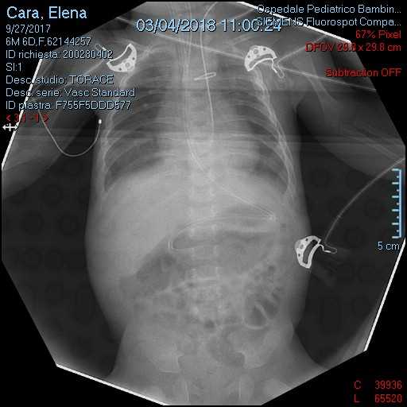
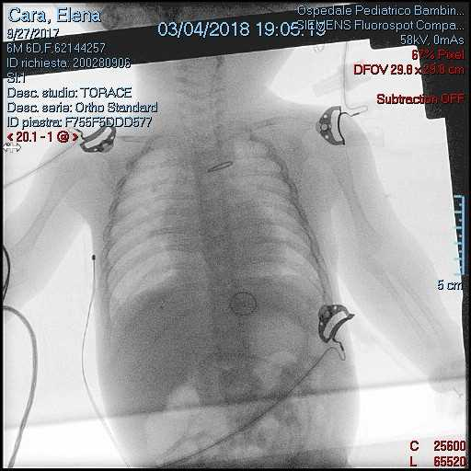
CASO CLINICO
Pz. Femmina, 6 mm, 3 Kg, S. di Down, cardiopatia corretta, scarso accrescimento
Primo approccio in VGI sn
Secondo approccio VGI sn
Dov’ è il catetere?
Conoscere la storia clinica di un paziente e le sue condizioni cliniche è fondamentale per la scelta del giusto presidio e del giusto approccio
Notes:
Inizio mostrandovi un caso clinico
Pz di 6 mm 3 kg lungodegente, s di down, cardiopatia corretta.
Posiziona nello stesso giorno a distanza di poche ore due cvc entrambi malposizionati.
La pz aveva una vena cava sup sn persistente in seno coronarico e non comunicante, cioè con assenza di bridging vein, in cui più volte durante i suoi 6 mm di degenza è stato posizionato un cvc.
La PLSCV è la piu comune anomalia del sistema di ritorno venoso, e si riscontra spesso in pz con difetti del setto interventricolare, come in questo caso.
La pz aveva anche le vene femorali trombizzate, conseguenza di precedenti, probabilmente erronei posizionamenti.
Aveva però i distretti epicavali dx sup pervi per cui alla fine si è posizionato un catetere venoso centrale con approccio alla vena succlavia di dx
Vi ho riportato questo caso clinico per mostrarvi quanto è importante conoscere la storia del pz e le sue condizioni cliniche per consentire la scelta del giusto presidio da posizionare ed il giusto approccio da eseguire

Slide 3
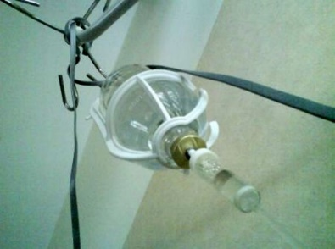


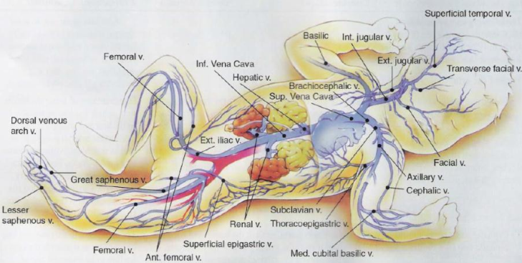
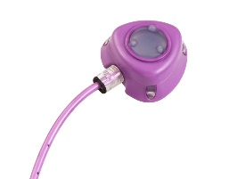
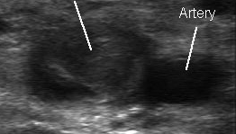
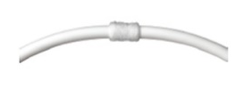

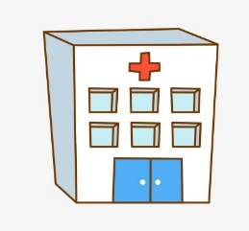

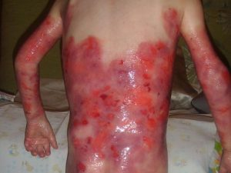
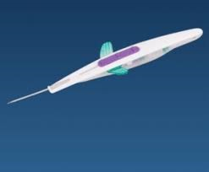
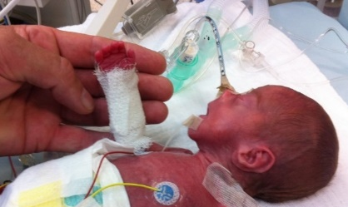
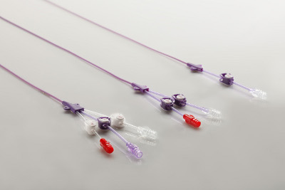

Il giusto catetere, una scelta difficile: le domande che ci dobbiamo fare…
Occorre una via centrale
o periferica?
Per quanto tempo?
Con che frequenza di utilizzo?
Che vene abbiamo a disposizione?
TROMBO
ARTERIA
E’ solo per uso intra o anche extaospedaliero?
+
Che problematiche e che patologia ha il bambino?
Quale dispositivo assicura la performance richiesta?
Che età ha e quanto pesa il bambino?
Il posizionamento di un accesso venoso nel bambino deve essere fatto in maniera «sartoriale»
Notes:
Quando dobbiamo posizione un accesso vascolare ad un neonato o ad un pz pediatrico, per scegliere il giusto device, queste sono le domande che ci dobbiamo fare…
Leggere

Slide 4
Algoritmo di scelta per l’accesso venoso nel neonato
CVO < 5 gg
catetere in vena ombelicale
accesso centrale distretto cavale inf.
Brevissimo
termine
< 1 sett
Neonato pretermine stabile, ancora intubato a 48 h:
Previsione di NP/ tp endovenose
ECC < 15 gg
catetere epicutaneo-cavale
accesso venoso centrale (inserz. perif.)
distretti cavali sup.(GCA) e inf. (VCI)
max 1-2 Fr
Breve
termine
< 1 mm
Neonato grave alla nascita
Monitoraggio emodinamico
Necessità di 2 lumi
Patologia malformativa
Insufficienza respiratoria grave
Brevissimo
termine
< 1 sett
CVO < 5 gg
catetere in vena ombelicale
accesso centrale distretto cavale inf.
CICC
catetere ad inserzione centrale:
v. anonima, v. succlavia, VGI,
v. femorale
Neonato grave dopo 24 h di vita
Monitoraggio emodinamico
Necessità di 2 lumi
Patologia chirurgica
Esaurimento vene superficiali
Breve
termine
< 1 mm
Catetere tunnellizzato CT (cuffia/SAS)
catetere ad inserzione centrale:
v. anonima, VGI, v. femorale
Lungo
Termine
> 4/6 mm
Notes:
Passiamo ora a parlare dell’algoritmo di scelta dell’acceso venoso nel neonato:
leggere

Slide 5
Algoritmo di scelta per l’accesso venoso nel bambino
Accesso intraosseo
emergenza, uso < 48 h
Brevissimo termine
< 1 sett
Agocannula
vene sup. del braccio disponibili
accesso venoso periferico < 1 sett
uso esclusivamente intra-osp
ACCESSO VENOSO PERIFERICO
PH 5-9
Farmaci con osmolarità < 600
Farmaci non flebitogeni
Breve
termine
< 1 mm
Cannula periferica lunga
vene sup. del braccio non disponibili
accesso venoso periferico > 1 sett
Medio
termine
< 4/6 mm
Midline
accesso venoso periferico > 3 sett
accesso periferico ad uso extra-osp
ACCESSO VENOSO CENTRALE
PH > 9 < 5
Farmaci con osmolarità > 600
Farmaci flebitogeni
Nutrizione parenterale con osmolarità > 800
Necessità di monitoraggio emodinamico
Uso intra-ospedaliero
Uso extra-ospedaliero
Medio
termine
< 4/6mm
Cateteri ad inserzione periferica PICC
vene profonde del braccio disponibili
soltanto in elezione
Medio
termine
< 4/6 mm
PICC
vene profonde del braccio disponibili
Catetere ad inserzione centrale CICC
vene profonde del braccio non disponibili
inserzione in condizioni d’urgenza
necessità di 3 lumi
Port-a- cath
uso < 1 volta /sett
Breve
Termine
< 1 mm
Lungo
termine
> 4/6 mm
Catetere tunnellizzato CT (cuffia/ SAS)
uso > 1 volta/sett
ad inserzione periferica o centrale
femorale se presenza di ostruzione VCS
Catetere ad inserzione femorale
in situazioni d’urgenza-emergenza
Notes:
E quindi nel bambino:
leggere

Slide 6
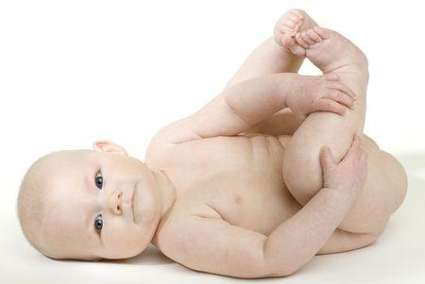
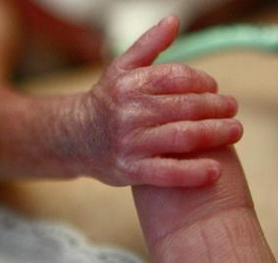
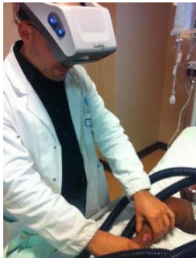
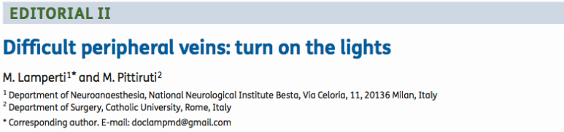
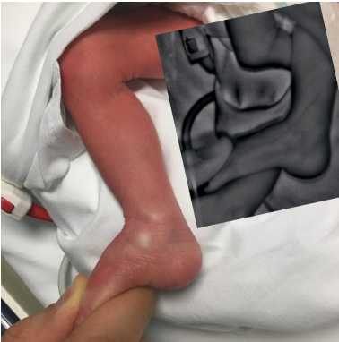
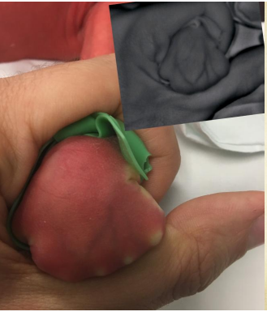

TECNOLOGIA Near infrad-red (NIR)
Agocannule
Cateteri epicutaneo-cavali (ECC)
Ideale per visualizzare-pungere-cannulare vene
superficiali non visibili e non palpabili
(profondità < 0,7 cm)
Notes:
La NIR è una nuova tecnologia che utilizza la luce LED ( che emette una luce ‘near infra-red’ ) La luce NIR è ampiamente assorbita dall’emoglobina venosa e fortemente diffusa dai tessuti circostanti. Il sistema ottico del Veinsite converte le differenze nella diffusione e nell’assorbimento dei NIR in un’immagine della vascolatura che è proiettata su uno schermo a cristalli liquidi posto nel caschetto.
Questa tecnologia consente di identificare vene non visibili e non palpabili ad una profondità inferiore a 0,7 cm, di grande aiuto ad esempio nel lattante o nel neonato, o in tutti quei pz che hanno un’indicazione a posizionare un accesso venoso periferico ma hanno un depauperamento del patrimonio venoso periferico visibile ad occhio nudo

Slide 7
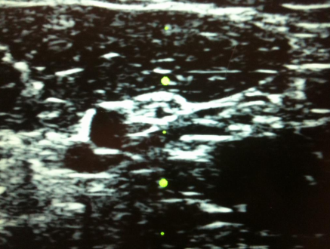
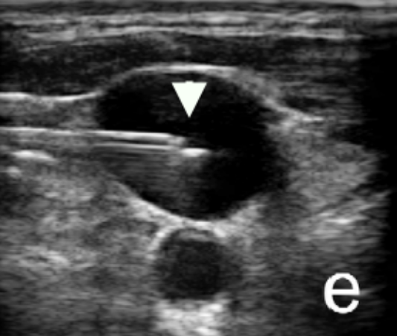
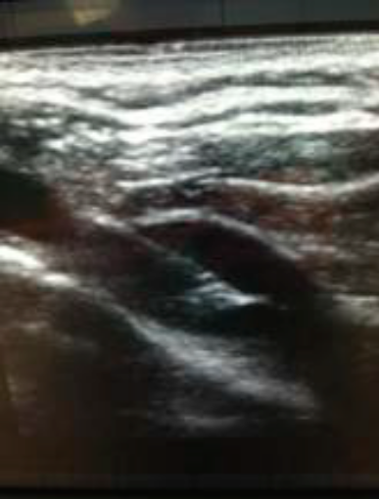
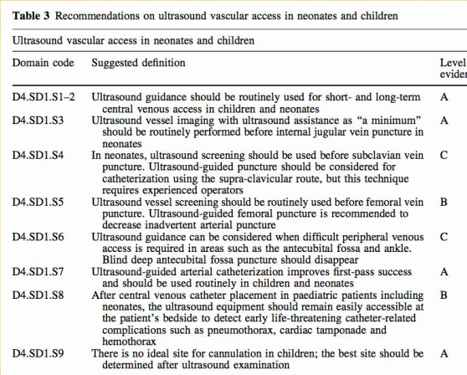
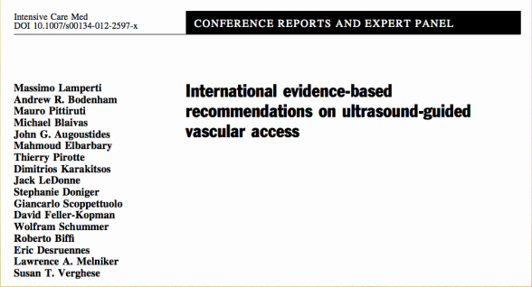
Fortemente raccomandata dalle linee guida ed ideale per localizzare-pungere-cannulare vene profonde
(> 0,7 cm di profondità)
ECOGRAFIA
Notes:
Quando invece le vene sono ad una profondità superiore di 0,7 cm l’utilizzo dell’ecografia non si limita ad essere l’ideale, ma nel pz pediatrico ( come specificato da tutte le linee guida internazionali ) dovrebbe essere utilizzato per posizionare accesi venosi centrali e dovrebbe essere preso in considerazione per il posizionamento di accessi periferici in pz difficilii per la cateterizzazione arteriosa

Slide 8
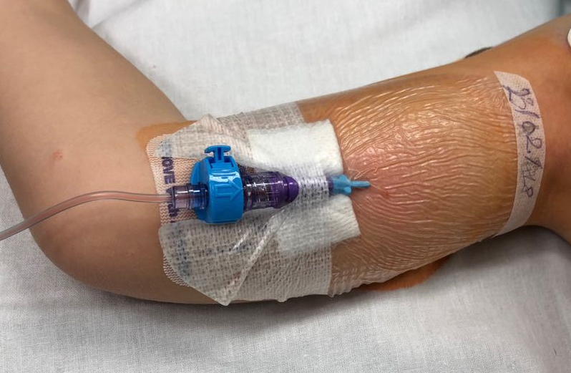
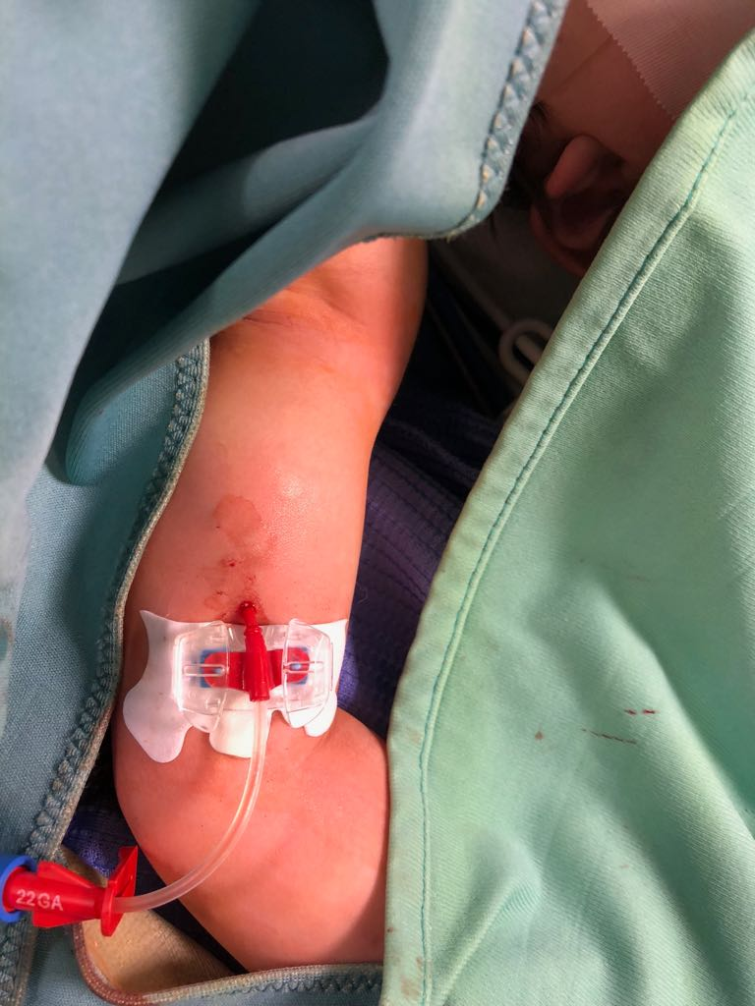
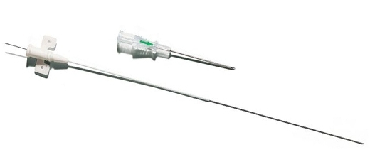

Agocannule periferiche lunghe a permanenza (Mini-midline)
BREVE TERMINE ( < 1 mm)
8 Kg
13 Kg
Monolume
Posizionamento per puntura diretta v. avambraccio
Posizionamento ecoguidato v. profonde del braccio
Tecnica Seldinger diretto (Leader flex/cath)
Tecnica Seldinger coassiale (Power-Glide)
Punta tratto brachiale v. ascellare
Anche power injectable (Power-Glide)
Solo farmaci NON flebitogeni
Rischio CRBSI?
Uso intra-ospedaliero
PowerGlide (BARD)
Leader flex (Vygon)
Leader cath (Vygon)
Notes:
Passiamo ora nello specifico a parlare di indicazioni sul posizionamento degli accessi vascolari
Cominciando dai breve termine e nello specifico di cateteri a breve termine periferici
Le agocannule periferiche lunghe sono accessi a breve termine, sono solo monolume di lunghezza variabile da un minimo di 6 ad un massimo di 12 cm, la punta si posiziona a livello del tratto brachiale della vena ascellare, sono quindi accessi periferici in cui non è possibile fare il monitoraggio della PVC e soprattutto consentono la somministarzione esclusivamente di farmaci non flebitogeni.
Vengono posizionate per puntura diretta delle vene visibili o palpabili dell’avambraccio o per puntura ecoguidata al terzo medio del braccio delle vene profonde, quali basilica, brachiale o cefalica.
Esistono diversi presidi, che consentono un posizionamento con seldinger diretto quali il leader cath o flex della vygon in Pur ma non di 3 generazione, quindi non power injectable, facili ed intuitivi da posizionare ma di breve durata e non sopportano elevate pressioni di infusione.
Esistono poi agocannule periferiche lunge a permaneza power injectable quali i Powerglide della bard, di tre diverse calibri (22-20 e 18 G) e due lunghezze 8 e 10 cm, sono in PUR di 3 generazione, termosensibile, una volta impiantato si adatta alla morfologia della vena, per la tecnologia power , per la resistenza a pressioni di 300 PSI, consente un rapido ripristino di deplezioni volemiche ( 22 G, 2 ml/h, 20 G 5 ml/h e il 18 G 7 ml/h)
Hanno un sistema non seldinger diretto, ma coassiale, meno intuitivo e con una curva di apprendimento, abbastanza rapida per chi ha gia un buon occhio ecografico e coordinazione nell’allineamento sonda ago per la puntuta della vena asse lungo in plaine, che nel pz pediatrico assicura la massima riuscita della procedura (vene piccole, mobili nei tessuti circostanti, che possono spasmizzare e che il fallimento di una prima puntura spesso porta ad ematoma che impedisce un secondo tentativo nello stesso sito).
Nel nostro ospedale posizioniamo il power glide da circa 6 mm, in tutti i pazienti che per motivi di gestione intraoperatoria, o postoperatoria necessitano di un accesso stabile duraturo, in cui poter infondere anche grandi quantità fluidi o effettuare prelievi ematici o tp di durata inferiore ad un mese.
Abbiamo avuto ottimi risultati sia in SO che per la gestione e il confort del pz nei reparti ( la vita di un’agocannula mediamenbte è di 48/72 h, nei bambini saltano frequentemente, e ogni volta bisogna procedere ad un nuovo posizionamento oppure a nuove punture per eseguire prelievi ematici, oppure procedere ad un posizionamento di CVC con i rischi annessi e connessi e con errata indicazione per il tipo di terapia prevista per il pz, cioè somministrabile in via venosa periferica

Slide 9
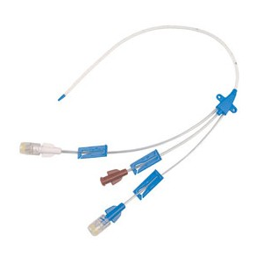
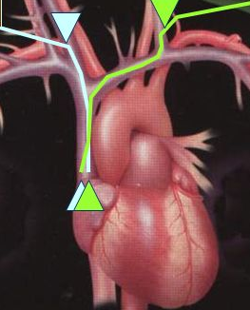
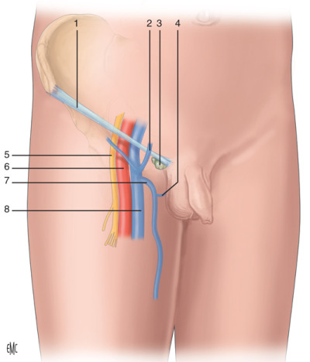
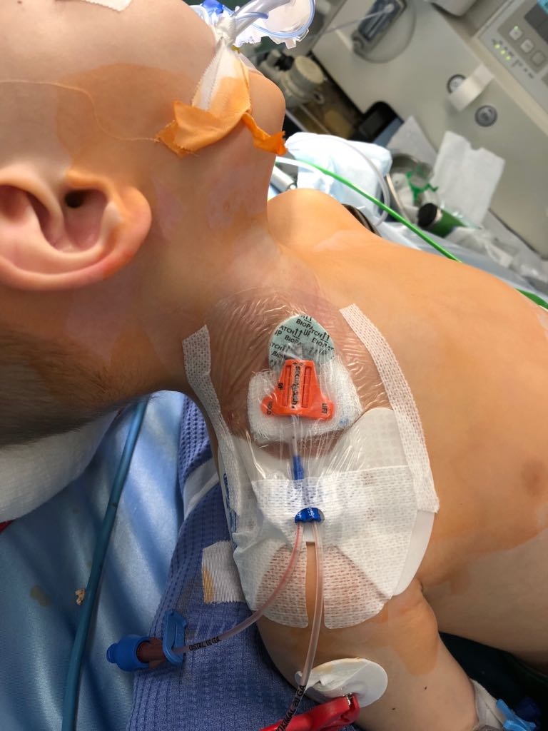
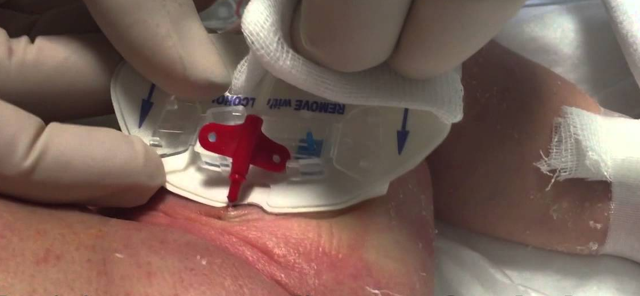
BREVE TERMINE ( < 1 mm)
CICC
FICC
Cateteri venosi centrali
ad inserzione centrale
Approccio cervico-toracico
(VGI, V. Anonima, V. Succlavia, V. Ascellare)
Cateteri venosi centrali ad inserzione femorale
Approccio inguinale
(V. femorale com. V. femorale sup.)
Mono, bi e trilume
Posizionamento ecoguidato
FICC inserzione in regime d’urgenza
Tecnica Seldinger diretto
Posizione punta centrale
Monitoraggio emodinamico
Farmaci flebitogeni
Non power injectable
Maggiore rischio CRBSI
Uso intra-ospedaliero
Notes:
I cateteri venosi centrali a breve termine sono i CVC che tutti gli anestesisti conoscono perché abituati da sempre al loro posizionamento in SO o in TI.
Quando l’approccio prevede i distretti cervicali (VGI), sovraclaveari (V. succlavia, Tronco brachiocefalico), sottoclaveari (V. ascellare nel tratto toracico) vengono definiti cateteri venosi centrali ad inserzione centrale e la punta è posizionata in GCA.
Quando l’approccio è a livello inguinale si esegue la puntura della v. femorale, e la punta è posizionata in v. cava inferiore e vengono definiti cateteri centrali ad inserzione femorale.
Esistono di diversi frenciaggi dal 2 all’8 Fr, di diverse lunghezze, da 4 cm a 16 cm e con diversi lumi.
Devono essere posizionati per via ecoguidata anche se in regime d’urgenza vengono posizionati con tecnica blind, soprattutto nell’ approccio inguinale.
Prevedono un sistema Seldinger diretto. I Kit che utilizziamo quali Arrow, Seldiflex, prevedono una guida a J, assolutamente da evitare nei bambini più piccoli (neonato,lattante, età prescolare), per la riuscita della procedura, la guida a J è sproporzionata per i piccoli calibri venosi e non progredisce soprattutto in presenza di valvole. Si deve utilizzare una guida in nitinol soft tip da 0,018 o 0,014 ‘’ che permette la massima riuscita della procedura.
Sono in PUR di prima generazione non power, ad elevato rischio di CRBSI dipendente soprattutto dall’exitsite del catetere.
Sono ad esclusivo uso intaospedaliero e devono essere fissati con sistemi di bloccatore a cerotto o nei pz a rischio di dislocazione (come quasi tutti i pz in età prescolare) con sistemi di ancoraggio sottocutaneo.

Slide 10
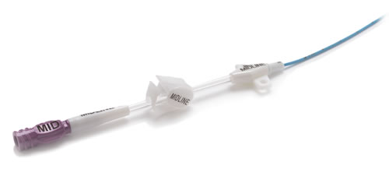
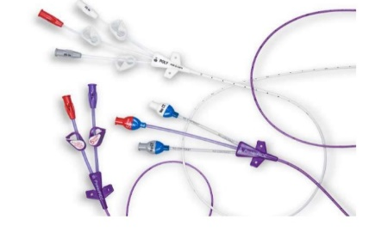

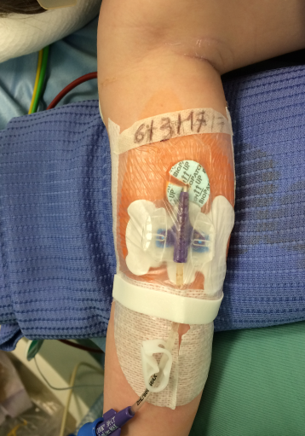
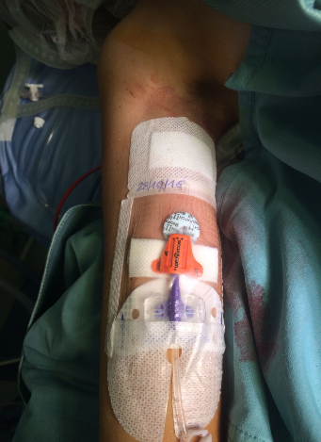
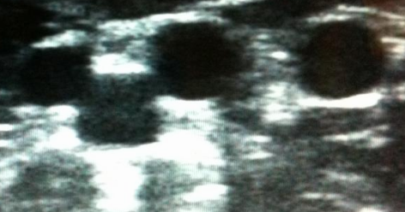
Midline «midclavicular»
MEDIO TERMINE (< 4/6 mm)
PICC
Cateteri venosi centrali
ad inserzione periferica
Mono e bilume
Punta tratto toracico v. ascellare/
v. succlavia
Solo farmaci NON flebitogeni
Mono, bi e trilume
Posizione punta centrale
Monitoraggio emodinamico
Farmaci flebitogeni
Posizionamento ecoguidato vene profonde terzo
medio del braccio (v. basilica, brachiale, cefalica, ascellare)
Tecnica Seldinger modificato (microintroduttore)
Power injectable
Basso rischio CRBSI
Uso inta-extraospedaliero
Vena > 0,3 cm
Nessun limite di età, il solo limite è il diametro della vena:
Vena > 0.3 cm, 3 Fr monolume il più piccolo a disposizione
Notes:
Passiamo ora a parlare dei cateteri a medio termine di tipo periferico
I midline. Possono essere mono o bilume, dal 3 al 5 FR, lunghezza variabile, superiore ai 12 cm, con punta nel tratto toracico della v ascellare o in v succlavia, per questo vengono definiti midclavicular, per la loro posizione della punta prevedono la somministrazione solo di farmaci non flebitogeni.
Si posizionano esclusivamente per via ecoguidata al terzo medio del braccio per puntura della vena basilica, brachiale o cefalica.
Prevedono un sistema seldinger modificato, ovvero con il microintroduttore peel-away e kit da microintroduzione specifici anche per il pz pediatrico, con aghi, microintroduttori e guide soft tip in nitinol di calibro e lunghezza adeguati.
Possono essere anche power injectable e per il sito di emergenza ( il braccio ) sono associati a un più basso rischio di infezione catetere correlata.
Possono essere utilizzati sia in ambito inta che extraospedaliero.
Possono essere posizionati a qualunque bambino, non cè un limite di età, il limite è dato solo dal calibro della vena che deve essere maggiore di 0,3 cm, perché il frengiaggio più piccolo a disposizione è il 3 fr monolume.
A livello del braccio nel neonato è impossibile avere delle vene di tale calibro e nel lattante è molto difficile…

Slide 11
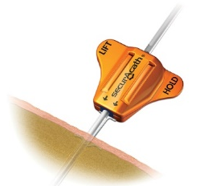


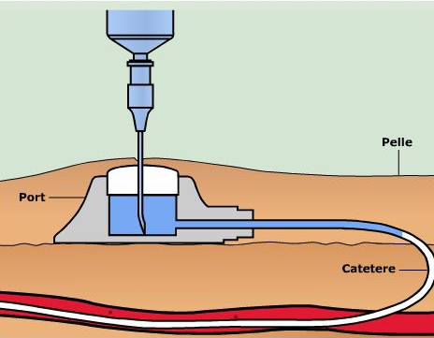
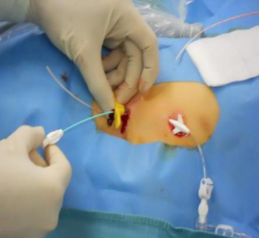
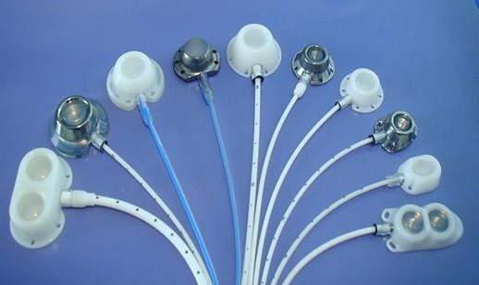
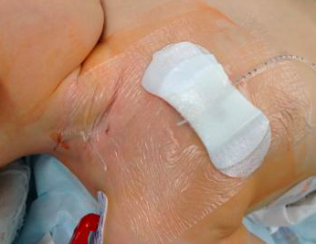
CT
Catetere tunnellizzato
LUNGO TERMINE ( > 4/6 mm)
PORT-A-CATH
Sistemi tot. impiantabili
Cuffia/SAS
Mono, bi e trilume
Mono o bicamerale
Uso < 1 volta sett
Posizionamento ecoguidato
Tecnica seldinger modificato
(microintroduttore)
Posizione punta centrale
Monitoraggio emodinamico
Anche power injectable
Farmaci flebitogeni
Basso rischio CRBSI
Uso intra-extaospedaliero
Notes:
I cateteri a lungo termine possono rimanere diversi mesi, anche anni, la posizione della punta è sempre centrale in GCA o in cava inferiore
A seconda della frequenza del loro utilizzo ed anche dell’età e delle caratteristiche del bambino si può scegliere tra i cateteri totalmente impiantabili, ovvero i port-a cath, posssono avere 2 camere, di solito nel pedriatico una sola, possono essere power injectable e per accedere al catetere bisogna pungere la pelle ed arrivare alla camera del port attraverso l’ago di Huber.
Se invece per l’età del bambino o se è previsto un utilizzo maggiore di 1 volta a settimana si posizionano cateteri tunnellizzati con cuffia o senza cuffia ma fissati con sistemi di ancoraggio sottocutaneo (SAS), come il securacath
Possono essere mono, bi o trilume a seconda del frenciaggio, possono essere power injectable.
Per entrambi il posizionamento è sempre ecoguidato per approccio alla v ascellare ( e tunnellizzazione al terzo medio del braccio), o alle v sovraclaveari, sottoclaveari ( e tunnellizzazione al torace) inguinale,nel caso di per trombosi nei distretti cavali superiori, con tunnellizzazione al terzo medio della coscia.
Prevedono sempre un sitema di seldinger indiretto con microintroduttore e per il totale impianto sottocutaneo o la tunnellizzazione con exitsite in zone a minor rischio infettivo hanno una bassa incidenza di infezioni catetere correlate.

Slide 12
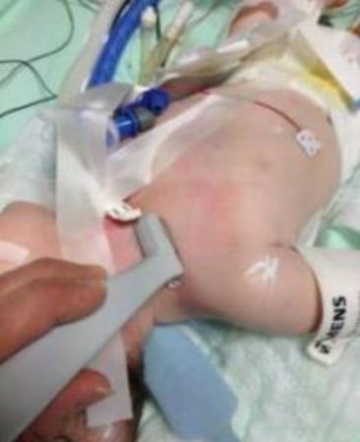
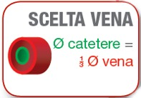
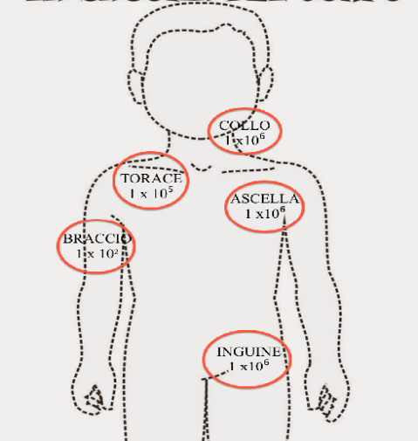
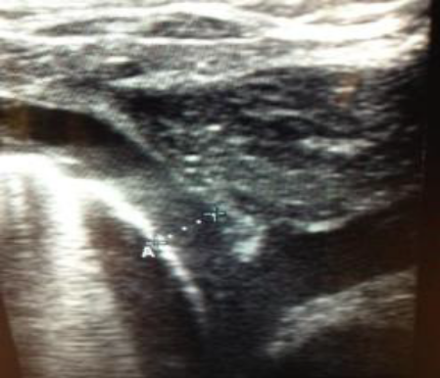
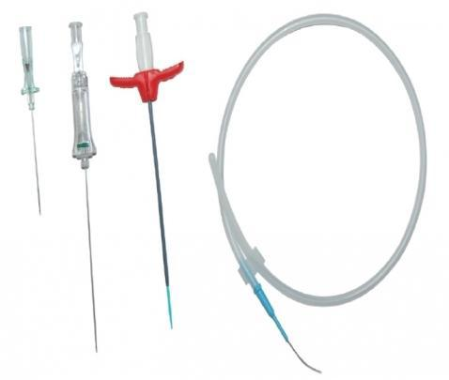
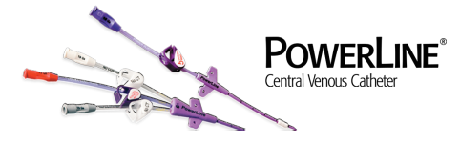

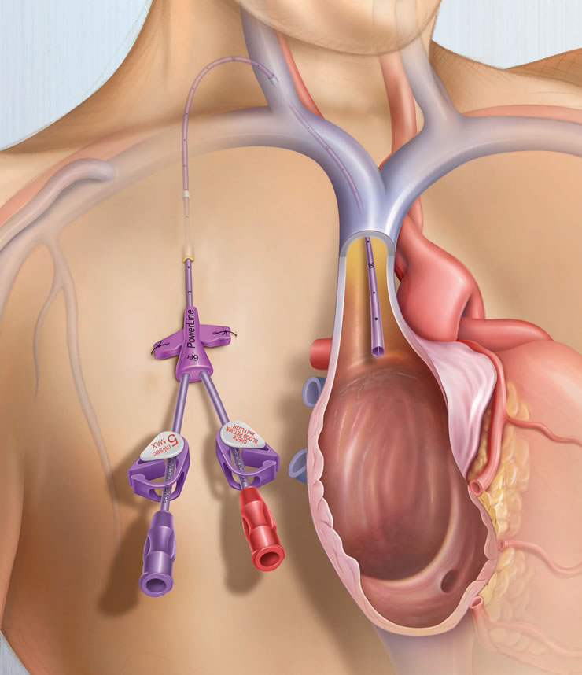
1
VALUTAZIONE ECOGRAFICA
2
MISURAZIONE
CALIBRO VENA
3
SCELTA DEI MATERIALI
4
SCELTA DELL’
EXIT-SITE
There is no ideal site for cannulation in children;
the best site should be determined after ultrasound
examination
5
COMPROMESSO
VENA/EXIT-SITE
7
6
PUNTURA
ECOGUIDATA
Tunnellizzazione
POSIZIONE
DELLA PUNTA
Exit-site
Vena
Notes:
Nel pz pediatrico, non c’e una vena ideale da pungere, questa deve essere scelta dopo una valutazione ecografica
Quindi una valutazione delle vene profonde del braccio, delle vene dei distretti cavali superiori e inferiori, per determinarne la pervietà, il calibro, la collassabilità, la fissità nei piani sottostanti, la profondità. Una volta effettuata questa valutazione si deve procedere alla misurazione del calibro della vena.
Ricordiamoci che il catetere deve occupare al massimo 1/3 del calibro totale della vena per evitare stasi ed ostruzione al deflusso venoso quindi trombosi, una regola semplice da ricordare è quella dell’1:1. Ovvero se il calibro della mia vena è 3 mm al massimo posso posizionare un 3 Fr, se è 4 mm, al massimo un 4 Fr , e così via….
Una volta individuata la vena e scelto il calibro del catetere dobbiamo avere il materiale giusto, che soprattutto nel pz pediatrico riveste un ruolo cardine per la riuscita dell’impianto e per la sopravvivenza del cvc.
Servono kit di microintroduzione dedicati, di lunghezza e frenciaggio adeguato, guide rette in nitinol sof tip e, cateteri di adeguato frenciaggio e soprattutto in PUR di 3 generazione.
Perchè sono biocompatibili, hanno una elevata flessibilità, e soprattutto sono power injectable, ciò vuol dire che consentono elevate pressioni, fino a 325 PSI e pertanto elevati flussi, ed essendo più resistenti di altri cateteri hanno uno spessore di parete più ridotto a vantaggio di un calibro interno maggiore. Grazie alla loro elevata resistenza, non vanno in contro a rottura durante le pressioni che si raggiungono nell’iniezione del mezzo di contrasto o durante la gestione del cvc con lavaggio eseguito in maniera sbagliata o con siringhe non appropriate.
Le zone del corpo hanno una diversa colonizzazione batterica e quando si impianta un cvc bisogna tener conto dell’exit site del catetere, per la prevenzione delle infezioni catetere correlate a partenza dall’exitsite e per la prevenzione delle complicanze trombotiche, evitando zone sporche come il collo o l’inguine, o superfici non piatte e non asciutte che non consentono una adeguata stabilizzazione e medicazione.
Come abbiamo già detto, siccome nel pz pediatrico non esiste una vena ideale da pungere ma questa deve essere scelta dopo una valutazione ecografica, spesso la vena ideale pungibile, può non corrispondere ad un ideale exit site. In questo caso l’ottimo compromesso tra vena migliore da pungere e miglior exitsite si può ottenere con la tunnellizzazione del catetere, pungendo la vena giusta, scelta con i criteri che abbiamo elencato prima e spostando l’exitsite in zone migliori
Naturalmente poi l’approccio deve essere sempre ecoguidato, scegliendo la tecnica di visualizzazione inplaine, con una finestra ecografica che consenta una visione a 360° di tutte le strutture «pericolose» che sono vicine al nostro target. Con le due tecniche in combinata è possibile vedere l’ago e la sua punta durante la penetrazione nella vena e tenere sotto controllo vasi arteriosi, pleura, nervi, che potremmo pungere inavvertitamente durante la manovra.

Slide 13
Se nel pz. pediatrico non c’è una vena ideale da pungere, ma la vena migliore deve essere scelta dopo una valutazione ecografica…
POSSIAMO DIRE PERÒ CHE
NEL LATTANTE / NEONATO:
1
VALUTAZIONE ECOGRAFICA
2
MISURAZIONE
CALIBRO VENA
Vene del braccio: piccole < 0,3 mm ( possibile solo posizionamento ECC)
VGI: piccole, collassabili, compressibili sotto la pressione dell’ago, mobili non fisse nei piani sottostanti, valvolate
Vene succlavie: non compressibili, non collassabili (anche in stati di ipovolemia), ma all’approccio ecoguidato sopraclaveare, difficili perché piccole e facilmente confondibili con l’arteria alla visualizzazione ecografica (wrong target)
Vene femorali: piccole, compressibili, collassabili, difficile progressione della guida, rischio infettivo, ostruttivo e trombotico
Notes:
Se nel pz pediatrico la scelta della vena è guidata dalla valutazione ecografica nel lattante e soprattutto nel neonato già sappiamo che :
Le vene profonde del braccio nel neonato e spesso nel lattante hanno calibri inferiori a 0,3 cm e consentono solo il posizionamento di cateteri epicutaneo-cavali.
Le VGI sono anch’esse piccole, difficili da pungere perché compressibili sotto la pressione dell’ago (notevole effetto tenda), e una volta dentro il lume, bastano anche
piccolissimi movimenti con l’ago per perdere l’accesso.
Sono collassabili con gli atti respiratori, fenomeno ancor più accentuato in stati di ipovolemia o disidratazione dovuta per esempio ad elevati tempi di restrizione idrica preoperatoria.
Sono mobili, cioè non sono fisse nei piani sottostanti, tendono a spostarsi durante i tentativi di puntuta.
E infine sono valvolate non consentendo una facile progressione delle guida, soprattutto se non si utilizzano guide in soft tip.
Le vene succlavie, non sono compressibili, non sono collassabili, anche in stati di ipovolemia, ma nell’approcccio ecoguidato sopraclaveare sono difficili perché piccole e con il cono d’ombra clavicoloare.
Inoltre come vedremo a breve in un caso clinico, con l’approccio sovraclaveare, sono rischiose perché l’arteria succlavia e la vena succlavia decorrono adiacenti e parallele e basta una minima tiltatura della sonda ecografica durante la puntura asse lungo in plaine, per avere un wrong target e cannulare un vaso arterioso invece che uno venoso.
Le vene femorali poi, nel lattante e soprattutto nel neonato è l’approccio peggiore che possiamo scegliere e lo dobbiamo riservare solo a casi selezionati, come ad esempio pz con ostruzione documentata dei distretti cavali superiori.
Questo perché le vene femorali sono piccole, compressibili, collassabili, non fisse nei piani sottostanti, l’anatomia della vena determina una difficile progressione della guida, e hanno un elevatissimo rischio trombotico, infettivo (inguine) e ostruttivo.
Quindi diciamo che ce le ha tutte!

Slide 14
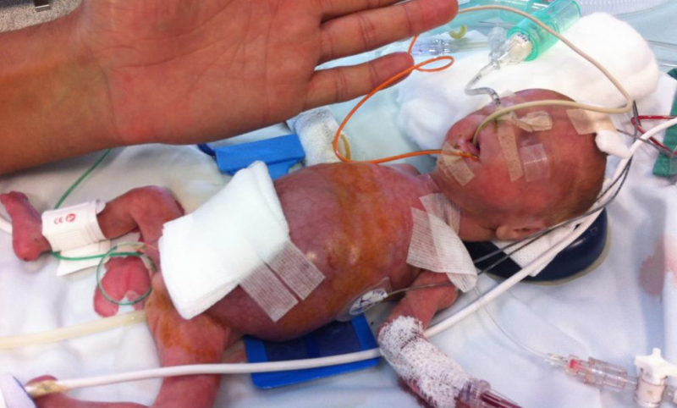





QUALE MIGLIOR APPROCCIO NEL NEONATO?
PUNTURA SOPRA-CLAVICOLARE
DEL TRONCO BRACHIOCEFALICO
< 1,5 K g 24 G
Elevato successo, soprattutto nella cannulazione del BCV di sn rispetto a dx
Bassa frequenza di complicanze
Facile da visualizzare ecograficamente
Calibro maggiore rispetto alla vena succlavia
Accesso più diretto alla VCS
Non compressibile, non collassabile ( anche in stati di ipovolemia)
> 2,5 Kg 22 G
Anesthesiology 2018 Jan; 128 (1):4-5
Notes:
Quindi quale è il miglior approccio per la riuscita della procedura nel pretermine, nel neonato e nel lattante?
La puntura del tronco brachiocefalico per via sovraclaveare.
Il tronco BCV è un grande vaso, seguendo il decorso della VGI fino alla confluenza è facile da visualizzare e questo porta ad evitare un wrong target, non c’e cono d’ombra clavicolare, è un accesso più diretto alla VCS, non ha valvole, non è compressibile, né collassabile.
Eseguo questo tipo di approccio da circa 2 anni, secondo la tecnica di Breshan, utilizzando la puntura a mano libera con agocannule, 24 G o 22 G a seconda del peso del pz.
Visualizzazzione della vena in asse lungo e puntura in plaine, una volta punta con l’ago, cannulo la vena con la cannula in teflon, esattamente come si farebbe per un accesso periferico.
A questo punto il, vaso è gia cannulato, basta poi inserire una guida ( rigorosamente in nitinol) e scambiare la cannula con un catetere più lungo.
Naturalmente eseguo sempre la scansione di etrambi i tronchi brachiocefalici di dx e di sn e in caso di pervietà di entrambi nel neonato e nel prematuro privilegio la puntura del BCV di sn.
Questo perché, come descritto in letteratura a volte nel 30% dei casi il BCV di dx, con la sonda in posizione sovraclaveare per la visualizzazzione in asse lungo e la puntura in plaine, si presenta solo con una visualizzazzione in asse corto. Di solito di una vena più piccola e quindi con un approccio più difficile.
Oltre a questo per l’anatomia del BCV di dx la visualizzazzione asse lungo determina una maggiore tiltatura della sonda che rende più difficile l’allineamento della finestra ecografica con la puntrura in plain ( più difficile visualizzazzione dell’ago).
Il BCV di sn con la sonda parallela alla clavicola, come vedete dall’immagine, ha sempre una visualizzazzione asse lungo, e per l’anatomia del BCV di sn , più lungo del dx e nel suo decorso parallelo alla clavicola, consente una più semplice coordinazione tra la visualizzazzione ecocrafica e la puntura in plaine, l’unica accortezza è di scegliere per l’accesso sn il catetere della giusta linghezza, per evitare che un catetereanche leggermente più corto si posizioni con la punta contro la parete del terzo inferiore della cava siperiore, causando rischio tromotico e nella peggiore delle ipotesi perforativo.
Potrebbe sembrare un’approccio rischioso, perché siamo adiacenti alla pleura, vicino c’e la carotide o peggio l’arco aortico, ma paradossalmente è l’approccio meno rischioso perché vediamo tutto a 360 gradi e in real time la posizione del nostro ago.

Slide 15









7
POSIZIONE
DELLA PUNTA
Quando si posiziona un CVC la punta DEVE avere una localizzazzione centrale!
Terzo inferiore VCS
TIP NAVIGATION
GCA
Parte alta
dell’atrio
TIP LOCATION
VCI
Notes:
Una volta posizionato il nostro catetere dobbiamo controllare la posizione della punta che ha un importanza fondamentale nella prevenzione di complicanze trombotiche, aritmiche e perforative.
Come già detto la posizione ideale è in GCA, ma anche nel terzo inferiore della cava sup, in prossimità della GCA e, nell’ adulto e nel pz pediatrico sopra i 12 mm di età, anche nella parte alta dell’atrio, nell’approccio femorale la punta deve essere posizionata in cava inferiore
I sistemi che dobbiamo usare sono l’ecografia, per la puntura della vena, per il controllo della guida, dei microintroduttori che inseriamo, della direzione del catetere, ( e in alcune finestre ecografiche anche per il controllo della punta), e l’EKG per confermare con estrema accuratezza la posizione esatta della punta del catetere.
Sono metodi in real time, che consentono di sapere dove è e a quale altezza è il nostro catetere, perché vengono eseguiti durante il posizionamento, e dovrebbero essere sempre usati, per evitare di accorgersi di un malposizionamento solo dopo l’impianto, con l’esecuzione di una fluoroscopia o una lastra , che costringe a effettuare un nuova procedura.
Come vedremo in seguito la fluoroscopia e l’ Rx del torace hanno delle grandi limitazioni, che l’ecografia e un metodo elettrofisiologico come l’EKG non hanno, e inoltre espongono inutilmente il pz a radiazioni ionizzanti, per cui dovremmo limitare il loro utilizzo solo a posizionamenti complicati, in cui le radiazioni sono veramente indispensabili.

Slide 16



CASO CLINICO
Pz. Maschio:
E.G. 38 sett., 26 gg, 3 Kg
NO !
Chi riesce a vedere
la punta del CVC?
S
Puntura dell’arteria
succlavia Dx
CVC in aorta
toracica
discendente
Immagine fluoroscopica
invertita SN-DX?
FLUOROSCOPIA
RX TORACE
Gold standard: adottare metodi in real-time che sinergicamente consentano di accertare la giusta direzione (ecografia) e la corretta posizione della punta del CVC (ecografia transtoracica e EKG), per evitare di fare diagnosi solo dopo l’impianto, causando gravi complicanze e rendendo necessario un nuovo posizionamento.
Notes:
Questo invece è il caso di un neonato.
Si posiziona il cvc e si eseguie fluoroscopia.
Il pz è piccolo, la qualità dell’immagine pessima, chi di voi riesce a vedere la punta di questo cvc.
Chi di voi la vede? La punta è qui. Anche con tanta immaginazione nel vederla potremo pensare che l’immagine è inverta, cioè vedo a sn quello che con l’immagine girata vedrei a dx…
No.
Il pz esegue in reparto un’ Rx che viene refertato come «catetere che si proietta con apice in sede paravertebrale sn (presumibilmente in v. anonima sn)» e guardate invece dove è il cvc… puntura dell’arteria succlavia e posizionamento del cvc in aorta toracica discendente per un accesso sopraclaveare alla v succlavia dx e puntura deel’arteria succlavia per wrong target

Slide 17






BEST PRACTICE
CASO CLINICO
Pz. Maschio:
E.G. 30 sett., 4 gg, 1.120 Kg
Accesso in tronco brachiocefalico sn
Controllo ecografico ed EKG per
valutazione corretta posizione del CVC
in real-time
VCS
ATRIO DX
CVC
1.
3. ECG BASE
T BRCH SN
2.
4. EKG
5.
3.
Notes:
Questo è un ultimo caso di posizionamento di un cvc, come dovrebbe essere fatto, cioè come le linee guida e le buone pratiche ci dicono….
Accesso in tronco brachiocefalico sn in un pz di 1,100 kg, utilizzando metodi in real time.
Valutazione ecografica del troco anonimo per pervietà e calibro, puntura con tecnica inplaine del tronco brachicefalico sn, controllo ecografico della guida, poi del catetere ed esecuzione dell’EKG per il posizionamento esatto della punta in GCA.
Come vedete dalla lastra il cvc è perfettamente posizionato.

Slide 18

CONCLUSIONI
Definizione di una strategia aziendale per la corretta indicazione all’accesso vascolare (‘APPROCCIO PRO-ATTIVO ’)
Definizione di una serie di requisiti per l’impianto e di presidi per l’accesso venoso pediatrico: in termini di tecnica appropriata, di scelta dei materiali giusti e di adeguata preparazione dell’operatore
Definizione di una serie sistematica di raccomandazioni per la gestione degli accessi venosi (BUNDLE), atte a minimizzare il rischio di complicanze meccaniche, di complicanze trombotiche e soprattutto di complicanze infettive (le più rilevanti dal punto di vista clinico ed economico)
Introduzione nell’ambito dell’azienda ospedaliera di un team specifico dedicato agli accessi vascolari
Approccio «Proattivo»
Requisiti per l’impianto
BUNDLE
Team accessi vascolari
Notes:
Quindi concludendo alla base deve esserci prima fra tutte una strategia aziendale per le corrette indicazioni al posizionamento degli accessi vascolari
In secondo luogo deve esserci il rispetto di determinati requisiti per l’impianto , come di luogo adeguato, di tecnica e di preparazione dell’operatore per effettuare l’approccio e la tecnica adeguata e scegliere i materiali giusti.
In terzo luogo una precisa definizione di bundle da seguire, per ridurre al minimo le complicanze meccaniche, trombotiche e infettive
E per ultimo la creazione di un team dedicato agli accessi vascolari.

Slide 19

GRAZIE
valeria.alessandri@opbg.net

